Slide 1



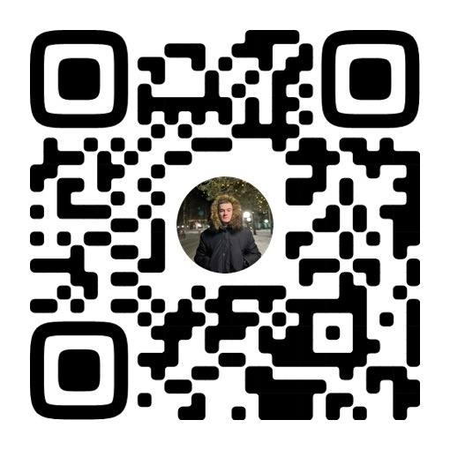

СтудКампус
Выбери свое место
Программный продукт для выбора общежития студентами САФУ
Основатель стартапа
Шульгин Александр Денисович, Project Management

Slide 2



АКТУАЛЬНОСТЬ ПРОЕКТА
Программный продукт по расселению студентов по общежитиям САФУ создан с целью облегчить и автоматизировать работу администрации студенческого городка САФУ и оптимизировать подачу заявок на заселение в общежитие студентам и гостям ВУЗа.
В САФУ 14 общежитий
14
В том числе, 2 гостиницы
2
В России до 2030 года должно появиться не менее 25 новых кампусов, один из них —
«Арктическая звезда» — к 2027 году планируется создать и в Архангельске.
+1

Slide 3
СтудКампус
B2B, B2C
ПРОБЛЕМА
РЕШЕНИЕ
ЦЕЛЕВАЯ АУДИТОРИЯ
Обработка и ведение заявок вручную
Сложности в процессе расселения студентов
Неэффективное использование ресурсов общежитий
Сложности подачи заявки на проживание
Неизвестность статуса заявки
Платформа для выбора и подачи заявки на проживание в общежитии
Автоматизация процесса сбора заявок и распределения студентов по общежитиям
Оптимизация использования ресурсов общежитий
Система отслеживания статуса заявки
Интеграция с система оплаты через платформу в будущем
Администрация СтудГородка САФУ (ВУЗ, коллдеж)
Студенты
Потенциальные студенты и их родители
Гости ВУЗа/колледжа и города

Slide 4



СтудКампус
Что уже сделали
КОНКУРЕНТЫ
ПРОДУКТ
ПРЕИМУЩЕСТВА
от 500 тыс.руб/продукт
без обслуживания продукта
Прямых конкурентов нет
Проанализирована предметная область,
Исследован потенциальный рынок
Проведена встреча с Администрацией ВУЗа
Выделены основные требования к продукту
Разработан прототип продукта
Развернута основная БД продукта
Автоматизации и оптимизации работы Администрации САФУ
Контроль доступности и удобства подачи заявки
Отслеживание статуса заявки
Работа напрямую с ВУЗом/колледжем
Управление партнерами и поставщиками

Slide 5
СтудКампус
РЫНОК
ПЛАН
ПРОДУКТ
TAM
более 1000 ВУЗов
SAM
750 ВУЗов
= 390 000 000 млн. руб
SOM
300 ВУЗов
=
150 000 000 млн. руб
Декабрь
Доработка прототипа
Встреча с IT-группой САФУ
Продвижение продукта другим ВУЗам и колледжам
Январь
Разработка платформы
Тестирование продукта
Апрель - Май
Тестовое внедрение программного продукта
Июнь-Июль
Выпуск программного продукта на рынок
Участие в грантовых программах

Slide 6
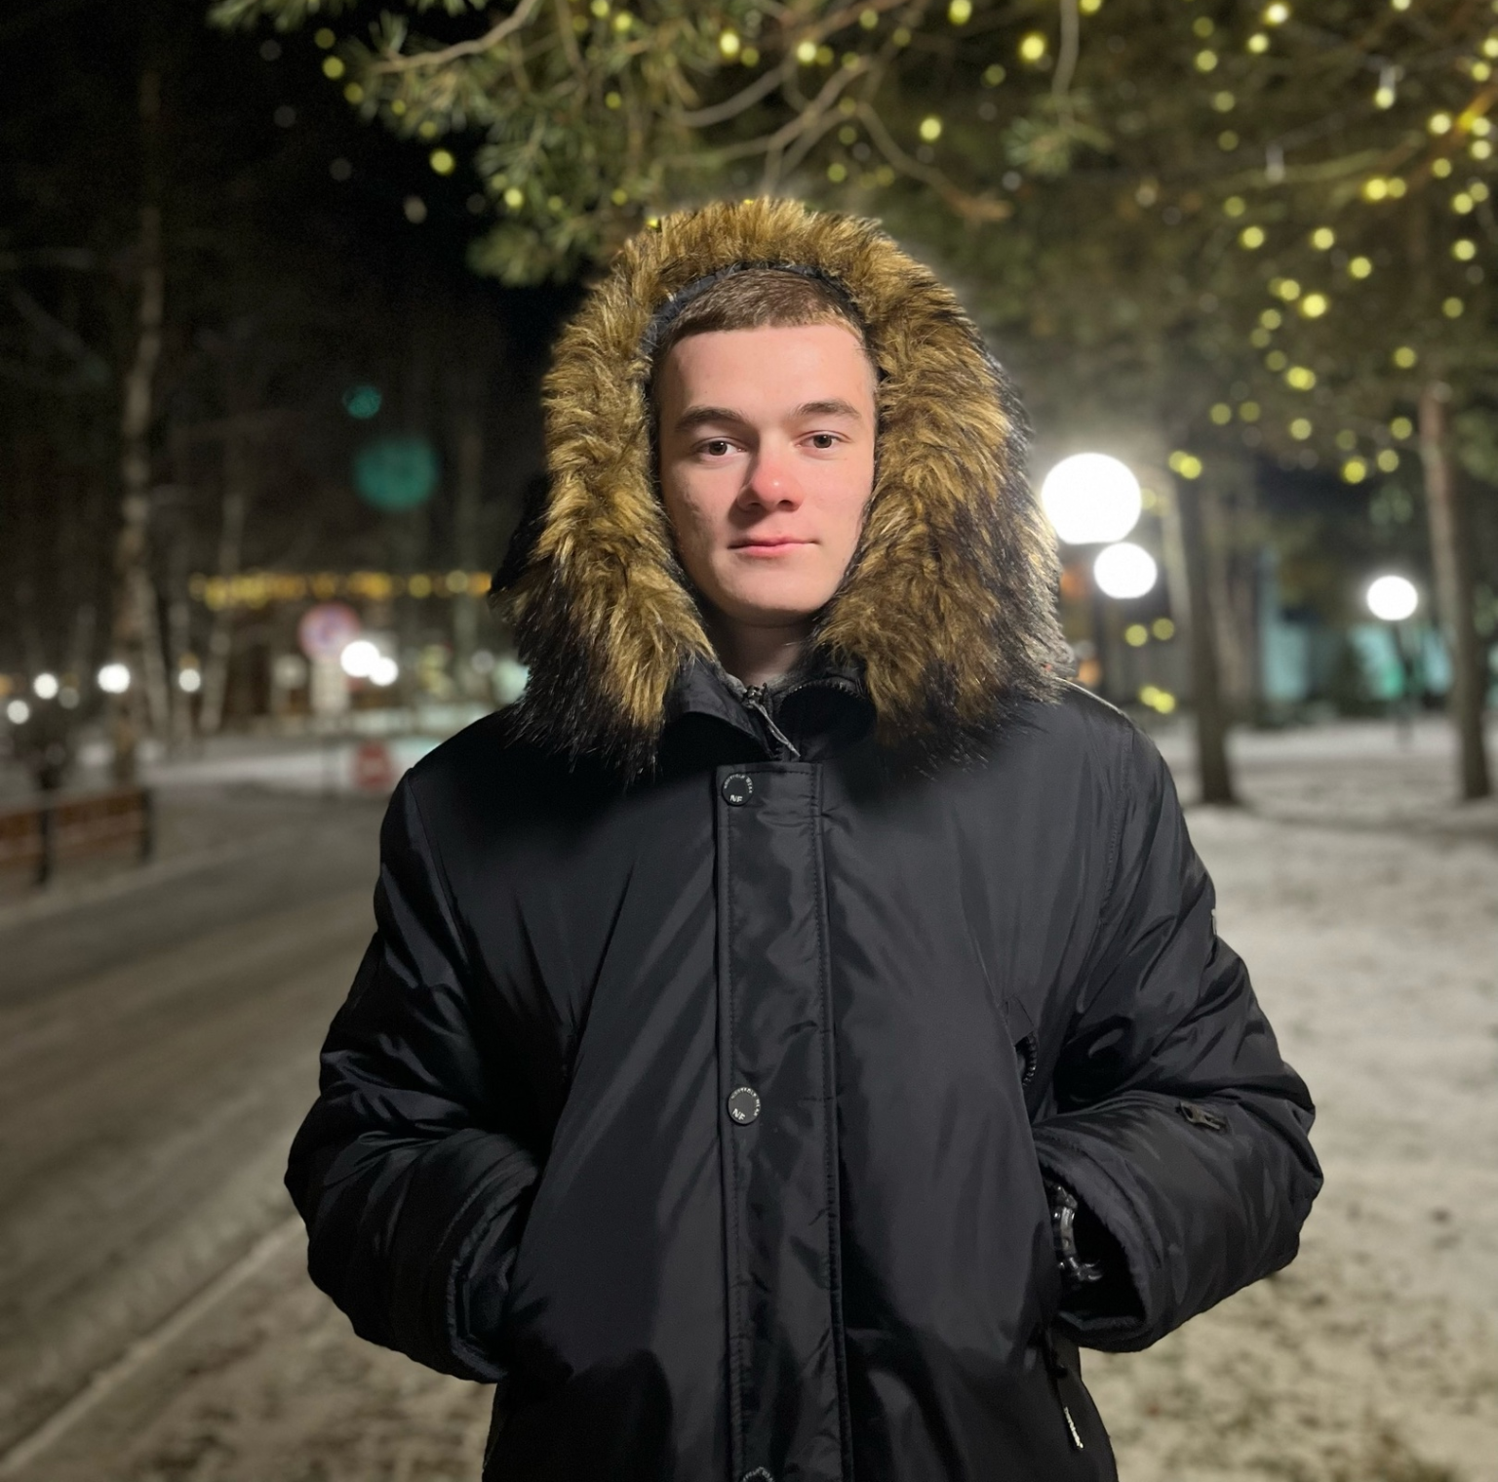
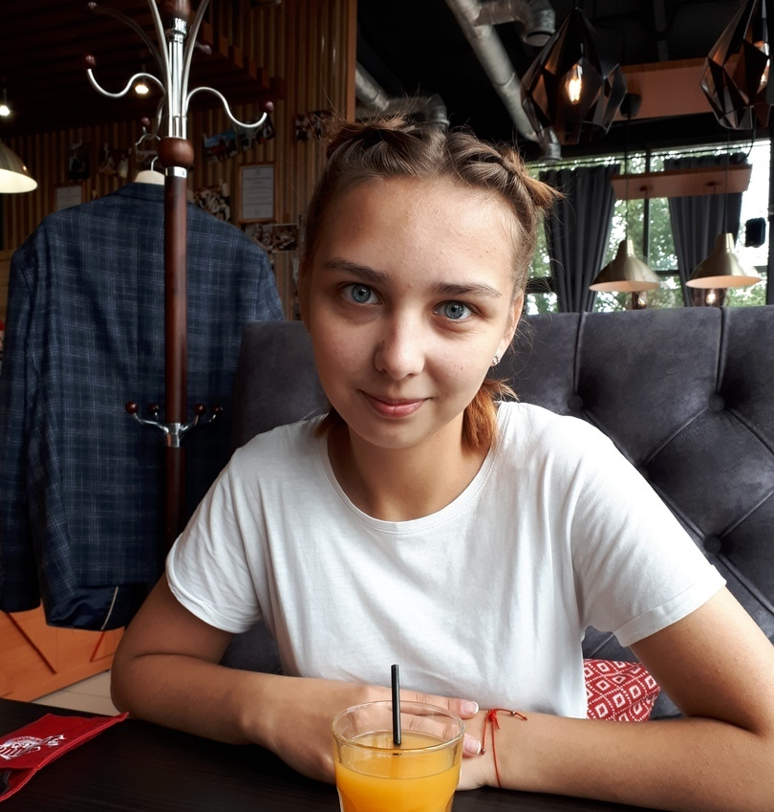
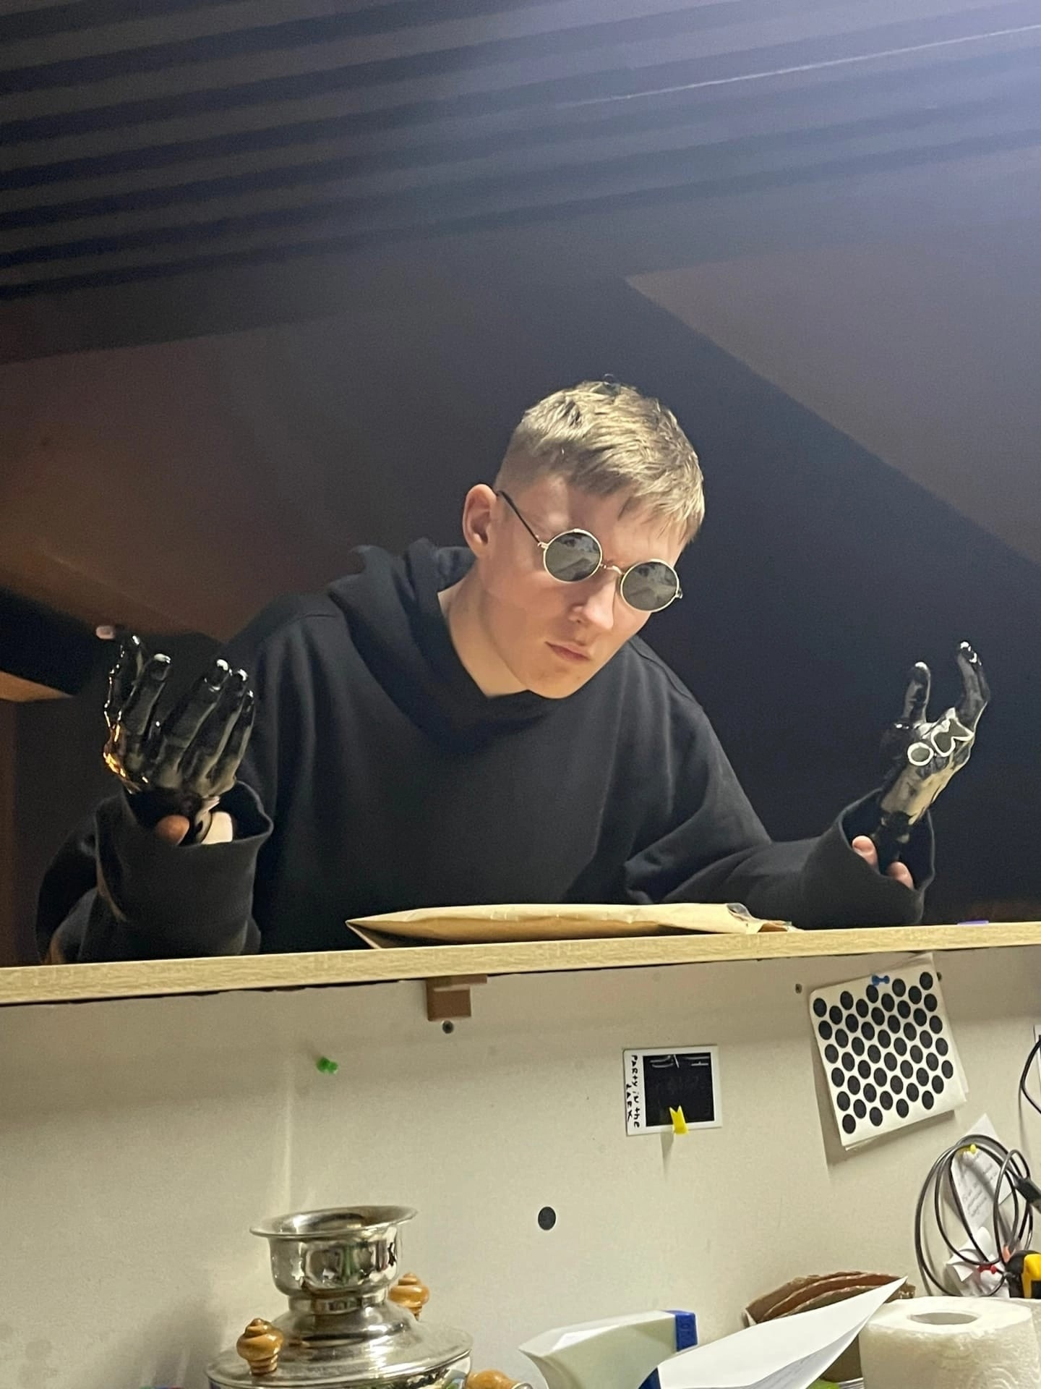
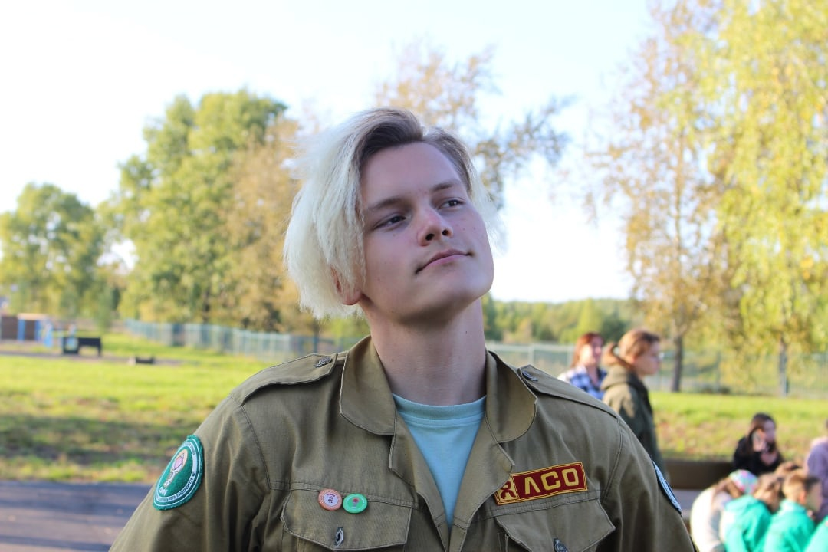

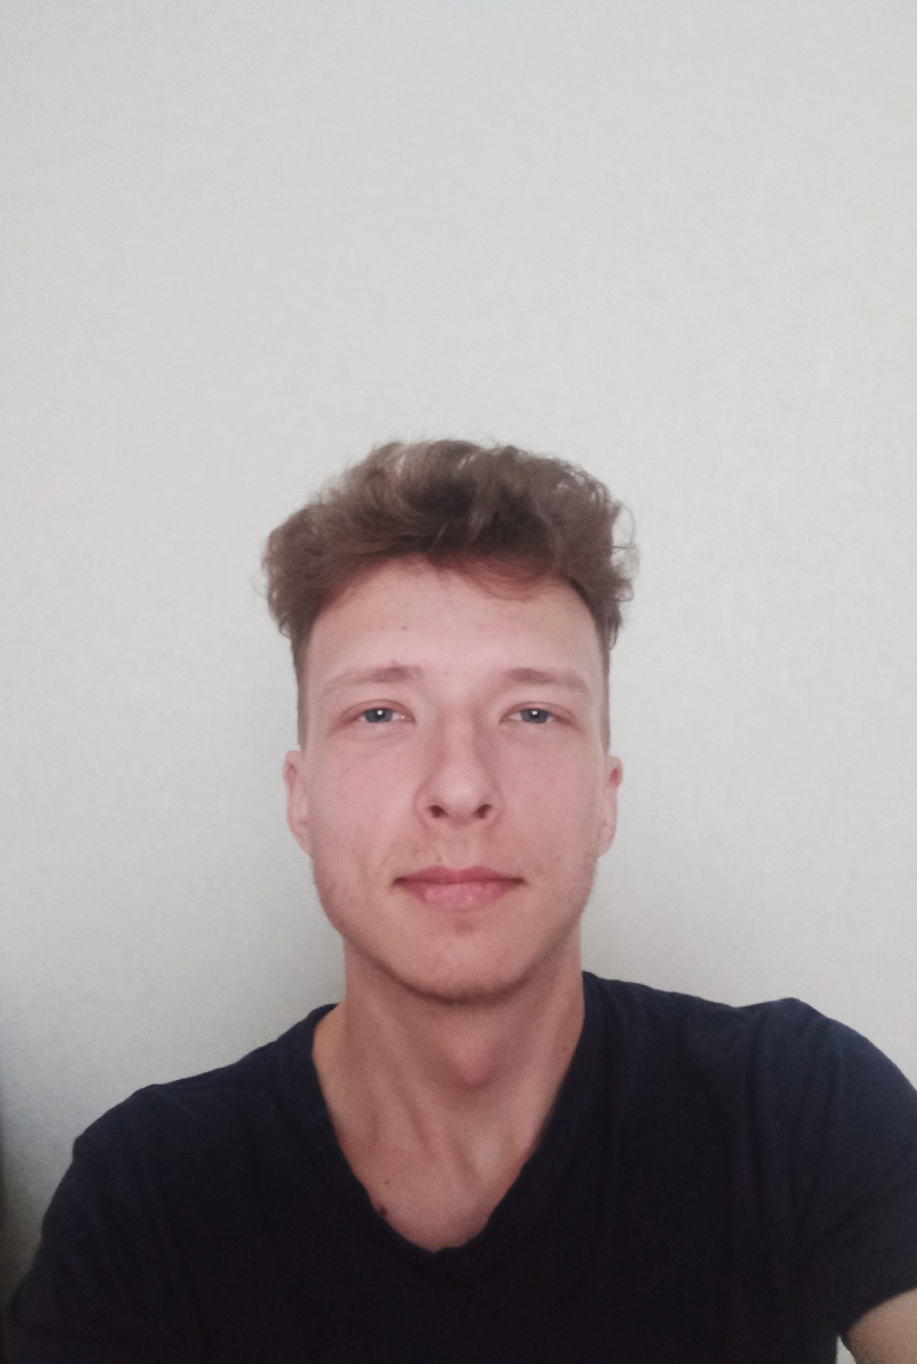
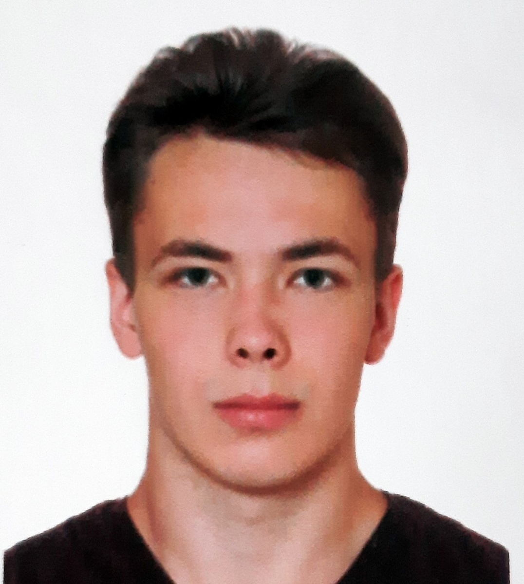
Команда
СтудКампус
Шульгин Александр
Боровинская Марина
Помощник лидера, дизайнер, генератор идей
Лидер проекта, Project Management, дизайнер, мастер-презентации
Разработчики
Чувакорзин Данила
Тестировщик, администратор
Струнин Михаил
Касьянов Андрей
Макарьин Владислав
Терехов
Антон
Ответственный за БД,
тестировщик, дизайнер

Slide 7

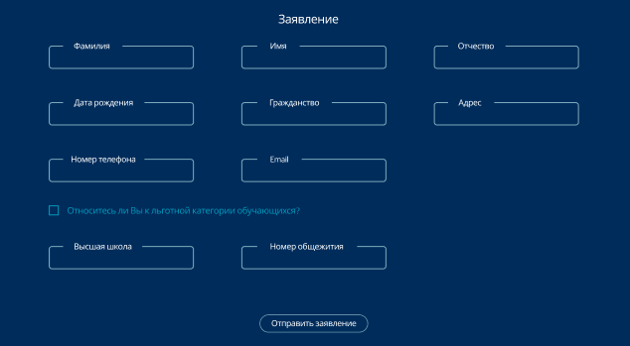


ПРОТОТИП
СтудКампус

Slide 8
СтудКампус
Выбери свое место
Программный продукт для выбора общежития студентами САФУ
Основатель стартапа
Шульгин Александр Денисович, Project Management

